Slide 1
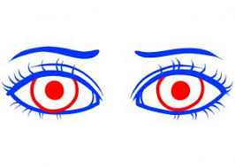
ΕΘΝΙΚΗ ΣΧΟΛΗ ΔΗΜΟΣΙΑΣ ΥΓΕΙΑΣ ΥΠΟΥΡΓΕΙΟ ΥΓΕΙΑΣ
ΤΟΜΕΑΣ ΔΗΜΟΣΙΑΣ & ΔΙΟΙΚΗΤΙΚΗΣ ΥΓΙΕΙΝΗΣ
«Σ΄ΑΓΑΠΩ … ΣΑΝ ΤΑ ΜΑΤΙΑ ΜΟΥ»
Υλικό για την Υγιεινή και Προστασία των Ματιών και της Όρασης
Για μαθητές/τριες Γυμνασίου
ΑΓΩΓΗ ΥΓΕΙΑΣ
ΥΠΟΥΡΓΕΙΟ ΥΓΕΙΑΣ
ΑΘΗΝΑ 2018

Slide 2
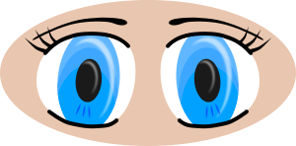
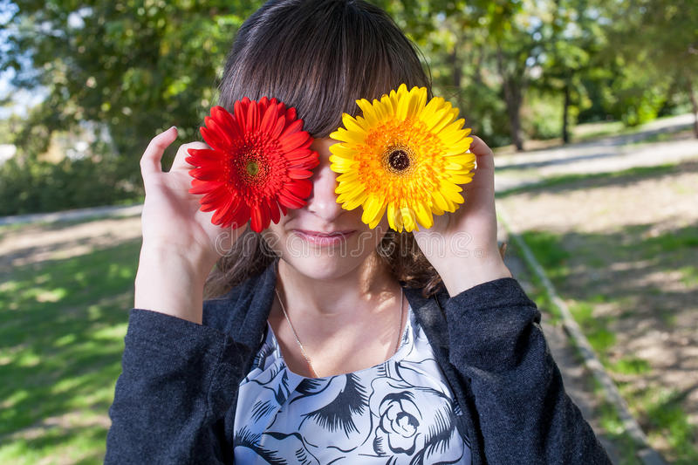
ΕΝΟΤΗΤΕΣ
Η όραση
Η φυσική προστασία των ματιών
Τραυματισμοί των ματιών-προστασία από τραυματισμούς
Ο ήλιος και τα μάτια μας
Παθήσεις του εσωτερικού των ματιών
Συνήθεις εξωτερικές παθήσεις των ματιών
Υγιεινή και φροντίδα των ματιών
Προβλήματα όρασης
Προβλήματα ματιών από την οθόνη
Ασκήσεις για τα μάτια
Τρόποι για να προστατεύουμε τα μάτια μας-Συμπεράσματα

Slide 3
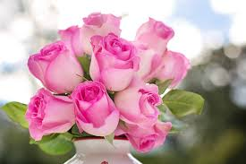
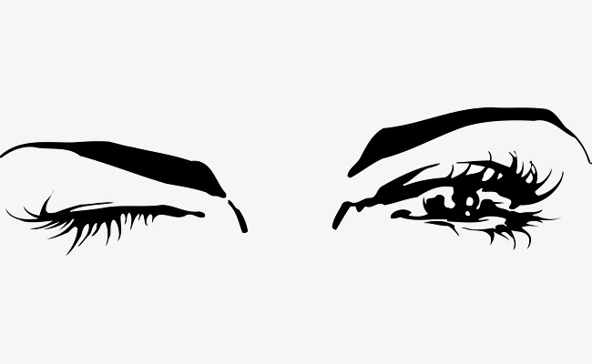
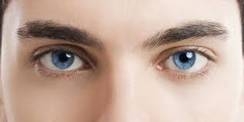
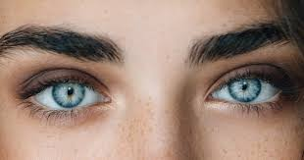
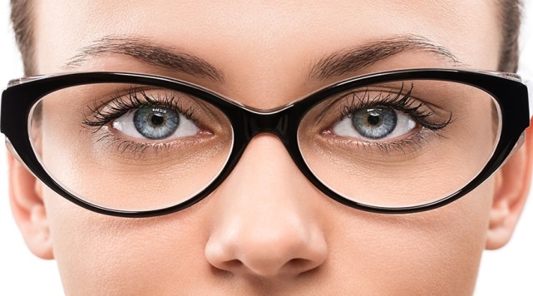
Η όραση
Η κύρια λειτουργία των ματιών είναι η όραση.
Η όραση είναι η ικανότητα να βλέπουμε.
Επειδή τα μάτια είναι τόσο πολύτιμα, χρειάζεται να ξέρουμε πώς να τα φροντίζουμε και αυτός είναι ο σκοπός αυτής της παρουσίασης.

Slide 4
Η καλή όραση σχετίζεται με
Mε την κατάσταση του οφθαλμού και της οπτικής του ικανότητας
Tις παθήσεις του οφθαλμού
Tην ύπαρξη βλαβών ή διαταραχών στο μάτι
Tο φυσικό περιβάλλον (αέρας, σκόνη, βροχή, κλπ)
Tην ψυχοσυναισθηματική κατάσταση του ατόμου (άγχος, αγωνία, βιασύνη, κλπ)
Tις στάσεις και τις κοινωνικές συμπεριφορές (στερεότυπα, προκαταλήψεις, πεποιθήσεις, κλπ)
Tις γνώσεις και τις εμπειρίες της ζωής
Tις ιδιαιτερότητες της κάθε στιγμής.

Slide 5
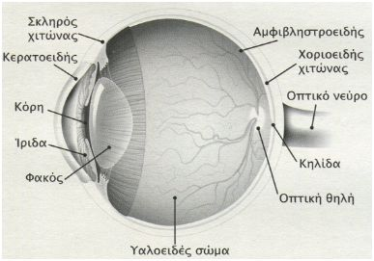

Slide 6
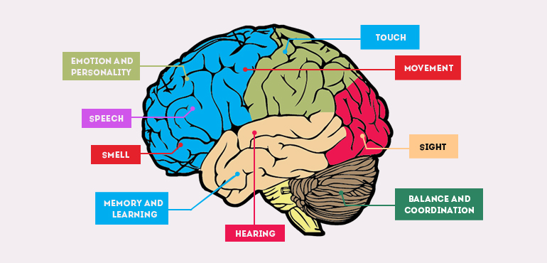
Πώς βλέπουμε;
Οι φωτεινές ακτίνες από ένα αντικείμενο περνούν μέσα από τον κερατοειδή χιτώνα και την κόρη του ματιού και συγκεντρώνονται στον αμφιβληστροειδή χιτώνα. Αυτό το σημείο είναι γεμάτο νευρικά κύτταρα τα οποία στέλνουν μηνύματα μέσω του οπτικού νεύρου στον εγκέφαλό μας, για να αναγνωρίζουμε αυτά ακριβώς που βλέπουμε.

Slide 7
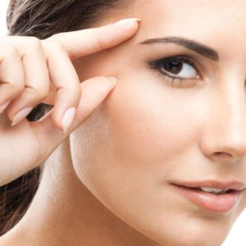
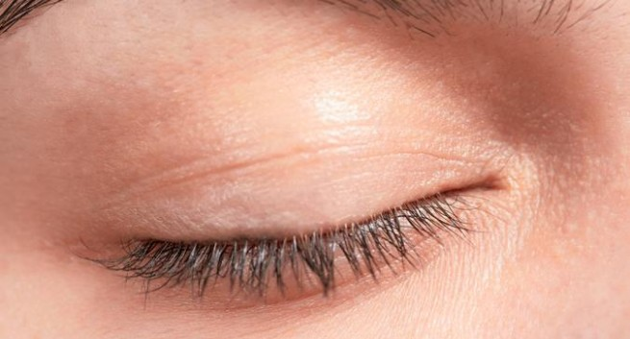
Α) Η φυσική προστασία των ματιών μας
Το σώμα μας έχει ορισμένους φυσικούς μηχανισμούς για να προστατεύει τα μάτια μας, όπως:
Οστεώδεις κόγχες του ματιού: τα μάτια μας βρίσκονται μέσα σε οστεώδεις κόγχες για να προστατεύονται από χτυπήματα.
Φρύδια: προσφέρουν σκιά στα μάτια
όταν το φως είναι έντονο και εμποδίζουν
τον ιδρώτα του μετώπου να μπει στα
μάτια.
Βλέφαρα: τα βλέφαρα κλείνουν
για να εμποδίσουν τη σκόνη ή μικρά
αντικείμενα να μπουν στα μάτια μας και
μισοκλείνουν όταν το φως είναι έντονο.

Slide 8
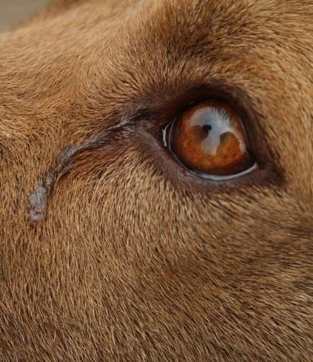
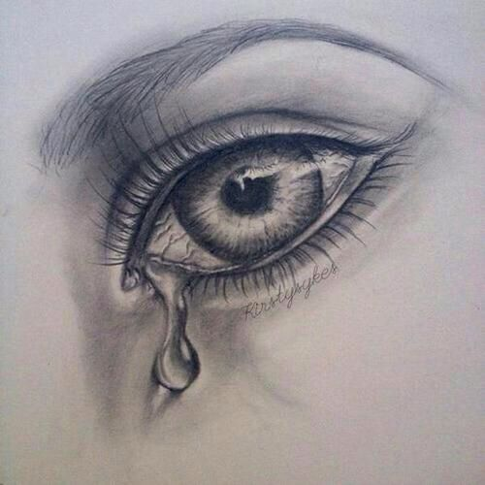
Α) Η φυσική προστασία των ματιών μας
Βλεφαρίδες: οι βλεφαρίδες επίσης μας προστατεύουν από το έντονο φως, τη σκόνη ή μικρά αντικείμενα να μπουν στα μάτια μας.
Δάκρυα: τα δάκρυα είναι πολύτιμα γιατί έχουν αντισηπτικές ιδιότητες, κρατούν τα μάτια μας υγρά και τα ξεπλένουν όταν μπει σκόνη ή μικρά αντικείμενα.

Slide 9
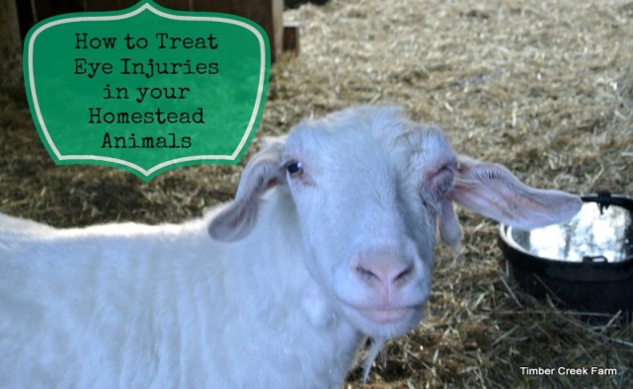
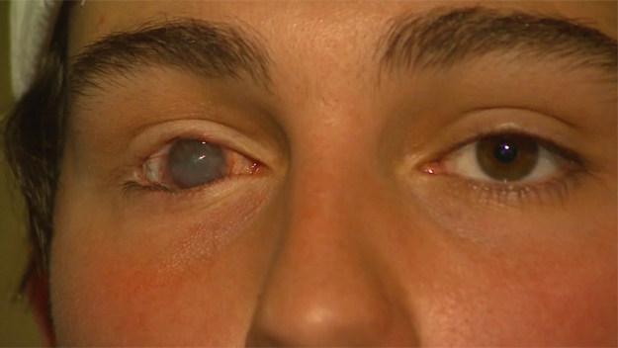
Β) Τραυματισμοί των ματιών
Υπολογίζεται ότι το 90% περίπου των τραυματισμών στα μάτια μπορούν να προληφθούν.
40% των ατυχημάτων συμβαίνουν στο σπίτι.
Πολλοί τραυματισμοί των ματιών συμβαίνουν
κατά τις αθλητικές δραστηριότητες όταν δεν τηρούνται τα μέτρα ασφαλείας.
Στο αυτοκίνητο όταν δεν φοράμε ζώνη ασφαλείας
όταν πετιέται κάτι αιχμηρό (π.χ. στυλό) ή κάτι τινάζεται ξαφνικά (π.χ. κολιέ που σπάει)
Συχνά ο τραυματισμός στο μάτι θεραπεύεται, αλλά μερικές φορές το άτομο μπορεί να χάσει την όραση του στο τραυματισμένο μάτι.

Slide 10
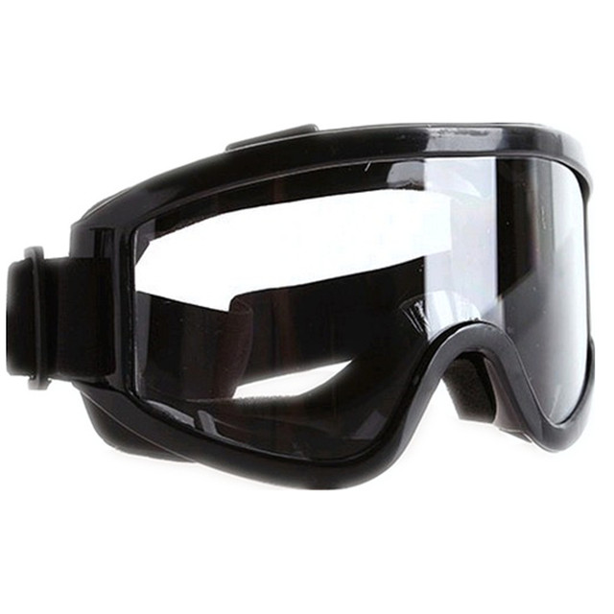
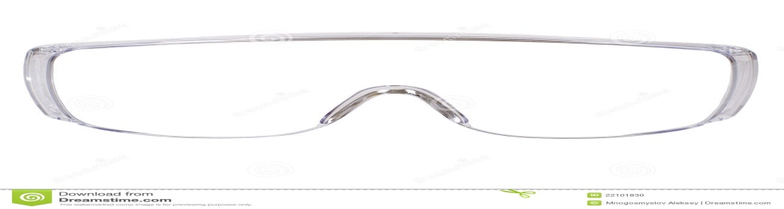
Β) ΠΡΟΣΤΑΣΙΑ ΑΠΟ ΤΡΑΥΜΑΤΙΣΜΟΥΣ
Οι τραυματισμοί των ματιών μπορούν εύκολα να συμβούν, γι’ αυτό πρέπει να επικεντρωθούμε στην πρόληψη τους.
Να φοράς τα κατάλληλα προστατευτικά γυαλιά όταν ασχολείσαι με αθλήματα, δραστηριότητες, χόμπι ή εργασίες, κλπ που χρειάζεται προστασία των ματιών.
Να φοράς προστατευτικά γυαλιά όταν βοηθάς τους γονείς σου, σε εργασίες που ενέχουν κίνδυνο για τα μάτια, π.χ. κούρεμα στο γρασίδι, κλάδεμα λουλουδιών, φυτών, δέντρων, χρήση ηλεκτροκίνητων ή μηχανοκίνητων εργαλείων, καθάρισμα αποθήκης, χρήση χημικών καθαριστικών στο σπίτι, κλπ.
Τα παιδιά που έχουν όραση μόνο από το ένα μάτι θα πρέπει πάντα να φορούν προστατευτικά γυαλιά κατά τη διάρκεια του παιχνιδιού ή των αθλητικών δραστηριοτήτων.

Slide 11
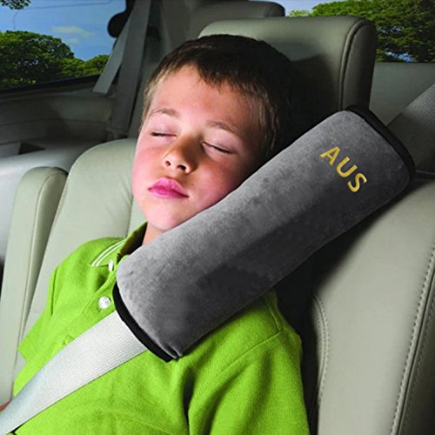
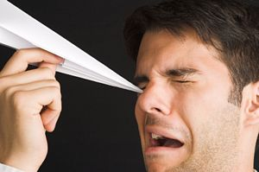
Β) Προστασία από τραυματισμούς
ΠΟΤΕ:
Μην πετάς άμμο, χώμα ή μικρά αντικείμενα πάνω σου ή σε άλλους
Μην τρέχεις κρατώντας αιχμηρά ή κοφτερά αντικείμενα, π.χ., στυλό, ψαλίδι, μαχαίρι, πιρούνι, κλπ.
Να φοράς ζώνη ασφαλείας στο αυτοκίνητο για να προστατέψεις τα μάτια σου σε πιθανό τρακάρισμα.
Μην εκτοξεύεις οτιδήποτε στους άλλους όπως χαλίκια, βώλους, σαΐτες, πυροτεχνήματα, κλπ.
Μην ψεκάζεις με σπρέι (εντομοκτόνο, αποσμητικό ή οτιδήποτε άλλο) χωρίς να ειδοποιήσεις τους άλλους να απομακρυνθούν
Μην κοιτάζεις τις συσκευές οξυγονοκόλλησης και μην χρησιμοποιείς λάμπες τεχνητού ήλιου ή μαυρίσματος γιατί μπορεί να προκαλέσουν έγκαυμα στο μάτι.
Μπορείτε να σκεφτείτε κάποια άλλα πράγματα που μπορεί να τραυματίσουν τα δικά σας μάτια ή των άλλων;

Slide 12

Γ) Ο ΗΛΙΟΣ ΚΑΙ ΤΑ ΜΑΤΙΑ ΜΑΣ
Παρόλο που το φως του ήλιου είναι χρήσιμο για την
ομαλή ανάπτυξη και την ξεκούραση από την κόπωση
του ματιού, θα πρέπει να είμαστε ιδιαίτερα
προσεχτικοί τις ημέρες με έντονη ηλιοφάνεια.
Φόρα γυαλιά ηλίου. Οι ακτίνες UV του ήλιου καταστρέφουν τα μάτια, έτσι επίλεξε γυαλιά ηλίου με υψηλό δείκτη προστασίας από την ηλιακή ακτινοβολία UVA και UVB. Αγόραζε γυαλιά από καταστήματα οπτικών και όχι από περίπτερα, μικροπωλητές, κλπ.
Να φοράς καπέλο τις ημέρες με έντονη ηλιοφάνεια. Η σκίαση που προσφέρει προστατεύει τα μάτια.
Ποτέ μην κοιτάς απευθείας τον ήλιο ή άλλο έντονο φως, ακόμα και με γυαλιά ηλίου.
Να φοράς πάντα γυαλιά ηλίου στο χιόνι για προστασία από την αντανάκλαση της υπεριώδους ακτινοβολίας.
Στις περιόδους έκλειψης του ήλιου, απαγορεύεται να κοιτάμε τον ήλιο-ακόμα και με γυαλιά ηλίου, γιατί μπορεί να επηρεαστεί σοβαρά η όραση μας.

Slide 13
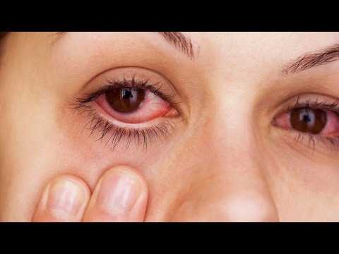
Δ) ΠΑΘΗΣΕΙΣ ΤΟΥ ΕΣΩΤΕΡΙΚΟΥ ΤΩΝ ΜΑΤΙΩΝ
ΕΠΙΠΕΦΥΚΙΤΙΔΑ
Η επιπεφυκίτιδα προκαλείται από κάποιον ιό ή μικρόβιο και είναι ΜΕΤΑΔΟΤΙΚΗ (π.χ., με χρήση ίδιου χαρτομάντιλου, γυαλιών, με τα χέρια, κλπ).
Τα κύρια συμπτώματα είναι οι πυώδεις εκκρίσεις (τσίμπλιασμα), κοκκίνισμα και πόνος στα μάτια.
Πολλά παιδιά τρίβουν τα μάτια τους για να αντιμετωπίσουν τα ενοχλητικά συμπτώματα και τα μεταδίδουν και στο άλλο μάτι ενώ τα συμπτώματα με το τρίψιμο επιδεινώνονται.
Ο γιατρός θα συστήσει τη θεραπεία για την αντιμετώπιση της επιπεφυκίτιδας.

Slide 14
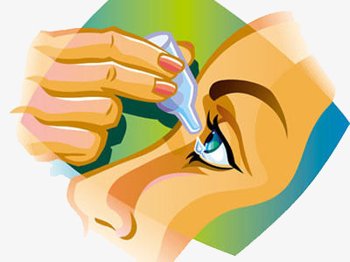
Δ) ΠΑΘΗΣΕΙΣ ΤΟΥ ΕΣΩΤΕΡΙΚΟΥ ΤΩΝ ΜΑΤΙΩΝ
ΑΛΛΕΡΓΙΚΗ ΕΠΙΠΕΦΥΚΙΤΙΔΑ
Κάποια άτομα που έχουν ευαισθησία σε ορισμένα αλλεργιογόνα όπως η σκόνη, η γύρη, η μούχλα, το τρίχωμα των ζώων, τα καλλυντικά, η ξηρή ατμόσφαιρα σε κλειστούς χώρους, ο καπνός, κλπ, παθαίνουν αλλεργική επιπεφυκίτιδα. Η κατάσταση αυτή ΔΕΝ ΕΙΝΑΙ ΜΕΤΑΔΟΤΙΚΗ ούτε προέρχεται από κάποια μόλυνση.
Το πιο συνήθη συμπτώματα είναι η φαγούρα, το κοκκίνισμα του βολβού του ματιού, το πρήξιμο, τα δάκρυα, η αίσθηση ότι τα μάτια καίνε ή ότι έχει μπει κάποιο σκουπίδι στο μάτι.
Η αποφυγή τριψίματος των ματιών και η ανακάλυψη και αποφυγή της αλλεργιογόνου ουσίας που προκαλεί αυτή την κατάσταση είναι σημαντικοί παράγοντες πρόληψης.
Ο γιατρός θα συστήσει τη θεραπεία για την αντιμετώπιση της αλλεργικής επιπεφυκίτιδας.

Slide 15
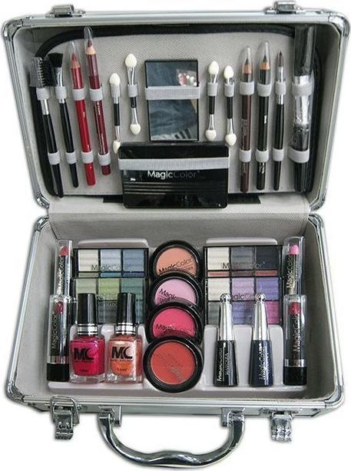
Δ) ΠΑΘΗΣΕΙΣ ΤΟΥ ΕΣΩΤΕΡΙΚΟΥ ΤΩΝ ΜΑΤΙΩΝ
ΑΛΛΕΡΓΙΑ ΣΤΑ ΚΑΛΛΥΝΤΙΚΑ
Η υπερβολική χρήση μακιγιάζ μπορεί να προκαλέσει αλλεργικές αντιδράσεις στο δέρμα αλλά και στην επιφάνεια του βολβού, να φράξει τους δακρυϊκούς αδένες και να προκαλέσει ερεθισμό, πόνο και πιθανή μόλυνση.
ΟΔΗΓΙΕΣ ΓΙΑ ΤΗΝ ΠΡΟΣΤΑΣΙΑ ΤΩΝ ΜΑΤΙΩΝ
Μη βάζετε τα προϊόντα μακιγιάζ μέσα από τις
βλεφαρίδες και στις άκρες των βλεφάρων.
Οι κόκκοι από τη μάσκαρα και τη σκιά πέφτουν
μέσα στο βολβό και παραμένουν για καιρό,
προκαλώντας ερεθισμό και κοκκίνισμα των ματιών.
Αποφύγετε να βάζετε σκιά κοντά στο βολβό του ματιού και πολύ μάσκαρα στις βλεφαρίδες.
Να επιλέγετε ασφαλή προϊόντα για την αφαίρεση του μακιγιάζ από τα μάτια (ντεμακιγιάζ).

Slide 16
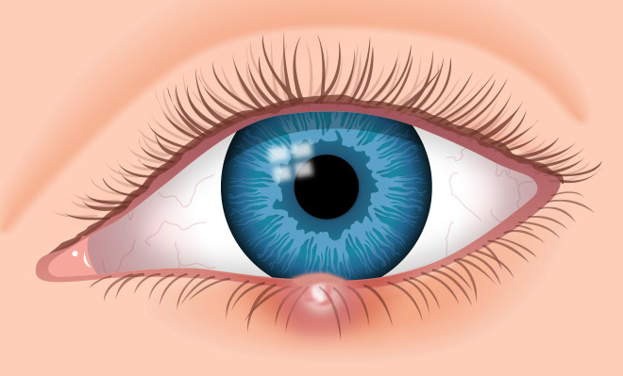
Ε) ΣΥΝΗΘΕΙΣ ΕΞΩΤΕΡΙΚΕΣ ΠΑΘΗΣΕΙΣ ΤΩΝ ΜΑΤΙΩΝ
ΒΛΕΦΑΡΙΤΙΔΑ: Είναι φλεγμονή των βλεφάρων. Τα κύρια συμπτώματα είναι ο ερεθισμός, η φαγούρα, τα δάκρυα και το κοκκίνισμα στα βλέφαρα. Ανακουφίζεται με κομπρέσες με ζεστό νερό.
ΚΡΙΘΑΡΑΚΙ: Το κριθαράκι οφείλεται σε μόλυνση της ρίζας της βλεφαρίδας. Συνήθως ξεκινά ως ένα κόκκινο εξόγκωμα που μοιάζει με σπυράκι κατά μήκος της άκρης του βλεφάρου και πονάει, το οποίο στη συνέχεια γεμίζει με πύο και σπάει. Ανακουφίζεται με κομπρέσες με ζεστό νερό.
ΧΑΛΑΖΙΟ: Είναι μια χρόνια φλεγμονή των αδένων που εμφανίζεται σαν ογκίδιο τις περισσότερες φορές χωρίς πόνο. Συνήθως εμφανίζεται στο επάνω αλλά και στο κάτω βλέφαρο. Το βλέφαρο διογκώνεται, ερεθίζεται, ενοχλεί, κοκκινίζει και δίνει την αίσθηση ότι έχει δημιουργηθεί ένα μικρό ογκίδιο. Αρκετές φορές το χαλάζιο επιμολύνεται από μικρόβια, γι’ αυτό και εμφανίζει πύον στην περιοχή. Ανακουφίζεται με κομπρέσες με ζεστό νερό.
Σε όλες τις παραπάνω περιπτώσεις θυμόμαστε ότι:
Αποφύγουμε το τρίψιμο των ματιών με τα χέρια.
Ο γιατρός μπορεί να συστήσει την κατάλληλη αντιμετώπιση των καταστάσεων αυτών.

Slide 17
Υγιεινή και φροντίδα των ματιών
Για την υγιεινή και φροντίδα των ματιών, έχουμε πάντα στο νου μας:
Ο καθαρισμός των ματιών γίνεται με καθαρά χαρτομάντιλα ή ειδικά αποστειρωμένα οφθαλμικά μαντηλάκια
Δεν σκουπίζουμε τα μάτια με πετσέτες ή άλλα υφάσματα που πιθανόν έχουν σκόνη ή υγρασία ή οτιδήποτε άλλο που πιθανόν μολύνει τα μάτια
Πλένουμε πάντα τα χέρια μας πριν σκουπίσουμε τα μάτια μας.
Εάν μπει κάτι στο μάτι μας ή έχουμε φαγούρα, δεν το τρίβουμε. Ζητάμε από έναν ενήλικα να μας βοηθήσει να πλύνουμε το μάτι μας με τρεχούμενο νερό χωρίς πίεση μέχρι να το νιώσουμε καλύτερα.
Δεν μοιραζόμαστε με άλλους το ίδιο χαρτομάντιλο
Δεν χρησιμοποιούμε τα ίδια γυαλιά

Slide 18
ΣΤ) ΠΡΟΒΛΗΜΑΤΑ ΟΡΑΣΗΣ
Πολλά παιδιά και έφηβοι έχουν δυσκολίες στην όραση. Εάν έχεις κάποιο από τα παρακάνω προβλήματα μπορείς να το αναφέρεις στους γονείς ή στους καθηγητές σου. Μάλλον θα είσαι έτοιμος/η να επισκεφθείς τον οφθαλμίατρο για να εξετάσει τα μάτια σου και την όραση σου.
Δεν βλέπεις καθαρά στον πίνακα
Τα γράμματα στο βιβλίο ή στο τετράδιο φαίνονται θολά
Νιώθεις τα μάτια σου να σε «καίνε», να δακρύζουν ή να κάνουν σπασμούς.
Έχεις πονοκέφαλο όταν διαβάζεις ή γράφεις
Είναι δύσκολο να ξεχωρίσεις κάποια χρώματα
Χάνεις εύκολα το σημείο που διάβαζες ή αντίγραφες.
Χρειάζεσαι το βιβλίο κοντά στα μάτια σου για να βλέπεις τα γράμματα άνετα
Όταν σηκώνεις τα μάτια πάνω από το βιβλίο τα αντικείμενα φαίνονται πιο θολά.

Slide 19
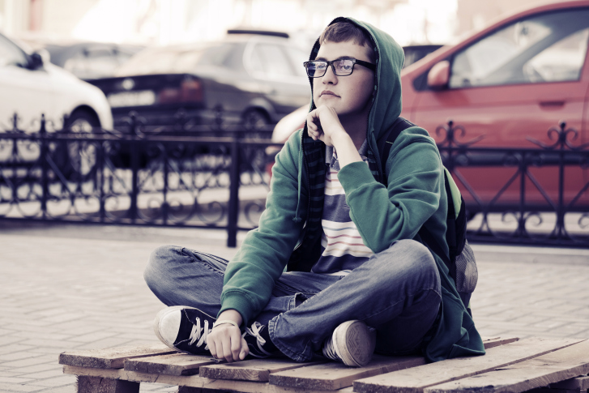
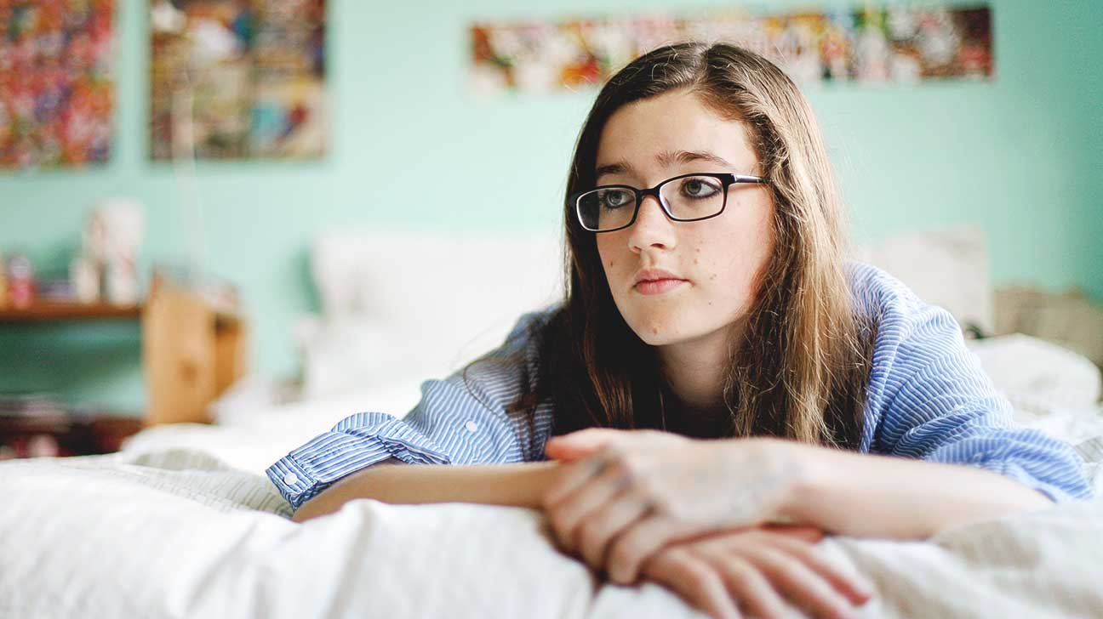
ΣΤ) ΠΡΟΒΛΗΜΑΤΑ ΟΡΑΣΗΣ
Ο οφθαλμίατρος είναι πιθανόν να σου συστήσει:
Να κάνεις κάποιες ασκήσεις των ματιών
Να φοράς γυαλιά για μικρό χρονικό διάστημα
Να φοράς γυαλιά για μεγάλο χρονικό διάστημα
Να φοράς φακούς επαφής εάν είσαι κοντά στην ηλικία των 18 ετών. Οι φακοί επαφής είναι καλοί αλλά χρειάζεται λίγος χρόνος να τους συνηθίσεις, περίπου 15 ημέρες. Οι φακοί απαιτούν επιμελή καθαριότητα των χεριών και απολύμανση των φακών σε ειδικά υγρά. Επίσης, είναι αρκετά ακριβοί και δεν προσφέρουν προστασία από τραυματισμούς στα μάτια, όσο τα γυαλιά. Συχνά οι φακοί επαφής συστήνονται από το γιατρό για χρήση σε αθλήματα για την αποφυγή τραυματισμών από τα γυαλιά.

Slide 20
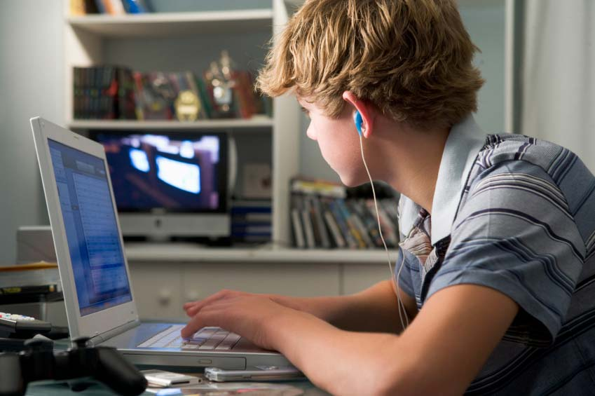
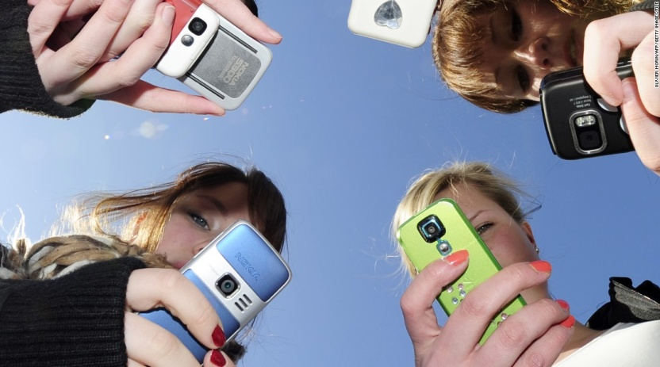
Ζ) ΠΡΟΒΛΗΜΑΤΑ ΜΑΤΙΩΝ ΑΠΟ ΤΗΝ ΟΘΟΝΗ
Τα τελευταία χρόνια οι ειδικοί μιλούν επίσης για το σύνδρομο όρασης από την οθόνη (τηλεόραση, υπολογιστής, κινητό, τάμπλετ, κλπ):
Τα συνήθη συμπτώματα του συνδρόμου είναι:
Θολή ή διπλή όραση (διπλωπία)
Ερεθισμός των ματιών
Στεγνά ή κόκκινα μάτια
Πονοκέφαλοι
Πόνος στον αυχένα ή στην πλάτη

Slide 21
Ζ) ΠΡΟΒΛΗΜΑΤΑ ΜΑΤΙΩΝ ΑΠΟ ΤΗΝ ΟΘΟΝΗ
Οι ηλικίες 5-18 ετών δεν θα πρέπει να ξεπερνούν τις 2 ώρες στην οθόνη
Τα παιδιά του δημοτικού θα πρέπει να στέκονται σε απόσταση 50 -70 εκατοστών (όσο το τεντωμένο χέρι τους) από τον υπολογιστή. Η οθόνη θα πρέπει να βρίσκεται ελαφρά παρακάτω από το επίπεδο του ματιού. Είναι απαραίτητο να κάνουν συχνά διαλλείματα και να κινούνται ή να αλλάζουν τη θέση τους όταν δουλεύουν σε οθόνη.
Τα παιδιά γυμνασίου και λυκείου θα πρέπει να τοποθετούν τον υπολογιστή τους 50-70 εκατοστά μακριά από τα μάτια τους και να διατηρούν την κορυφή της οθόνης στο επίπεδο των ματιών, ενώ το δωμάτιο θα πρέπει να φωτίζεται με λάμπες χαμηλής έντασης ή κουρτίνες που εμποδίζουν το έντονο φως να πέφτει στην οθόνη.

Slide 22
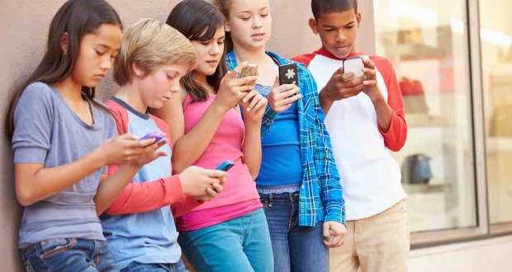
Η) Προστασία των ματιών
Το διάβασμα, το γράψιμο, η χρήση υπολογιστή, η τηλεόραση και γενικά η εστίαση σε μια μικρή οθόνη όπως του κινητού τηλεφώνου στεγνώνει και κουράζει τα μάτια. Σε περιπτώσεις ξηροφθαλμίας (πολύ στεγνά μάτια) τα τεχνητά δάκρυα ανακουφίζουν.
Κάποιοι ειδικοί θεωρούν ότι το να κοιτάζεις πολύ κοντά σε κάποια επιφάνεια μπορεί ακόμα να οδηγήσει και σε μυωπία.
Όπως και το σώμα χρειάζονται και τα μάτια γυμναστική για να ξεκουράζονται.

Slide 23
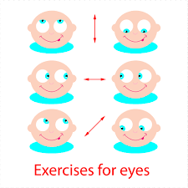
Η) Ασκήσεις για τα μάτια
Σύμφωνα με την Αμερικανική Ένωση Οπτικών,
μπορούμε να βοηθήσουμε τα μάτια μας με τις
παρακάτω ασκήσεις:
Κάθε 20 λεπτά κάνε ένα διάλλειμα από ότι
κάνεις για να ξεκουράσεις τα μάτια σου.
Κοίτα μακριά από τη σελίδα ή την οθόνη και αργά ανοιγόκλεισε τα μάτια σου 10 φορές.
Κλείσε τα μάτια σου και γύρισε τους βολβούς του ματιού σου δύο φορές δεξιά και δύο φορές αριστερά.
Με κλειστά τα μάτια, στρέψε τα μάτια σου αργά 2 φορές αριστερά και μετά δύο φορές δεξιά. Συνέχισε στρέφοντας τα μάτια σου αργά προς τα πάνω και προς τα κάτω από δύο φορές.
Κοίτα κάτι που βρίσκεται μακριά και εστίασε σε αυτό έως ότου μετρήσεις μέχρι το 10. Μετά κοίταξε την οθόνη ή το βιβλίο ώσπου να μετρήσεις μέχρι το δέκα. Κάνε το αυτό 5 φορές για το κάθε σημείο (μακρινό και κοντινό).

Slide 24
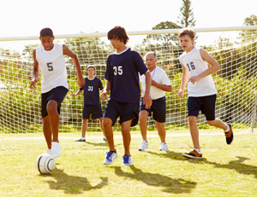

Θ) Τρόποι για να προστατεύουμε τα μάτια μας
ΣΥΜΠΕΡΑΣΜΑΤΑ
Να τρώμε πολύχρωμες τροφές πλούσιες σε βιταμίνη Α και φωσφόρο, όπως φρούτα, πορτοκαλί, κίτρινα, κόκκινα, με πράσινα φύλα λαχανικά και ψάρια.
Εξωτερικές δραστηριότητες περίπου 90 λεπτά την ημέρα. Αυτό είναι ουσιαστικό για την ομαλή ανάπτυξη και την πρόληψη της κόπωσης των ματιών.

Slide 25
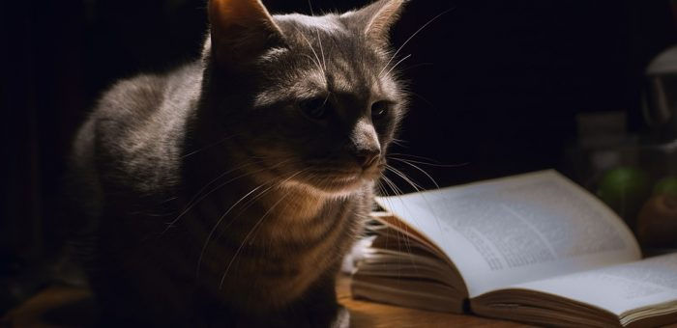
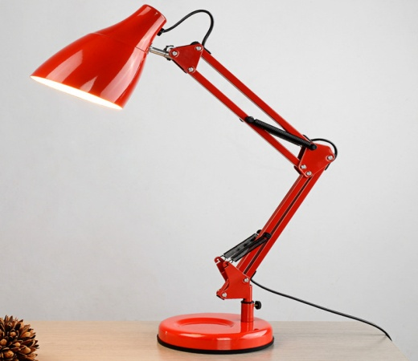
Τρόποι για να προστατεύουμε τα μάτια μας
ΣΥΜΠΕΡΑΣΜΑΤΑ
Άναβε το φως όταν βραδιάζει
Χρησιμοποίησε καλό φωτισμό για να μην κουράζεις τα μάτια σου όταν διαβάζεις, γράφεις ή σερφάρεις στο διαδίκτυο.
Περιόρισε το χρόνο στην οθόνη. Δύο ώρες το ανώτερο για εφήβους 12-18 ετών. Κάθε 20 λεπτά κάνε ένα διάλλειμα ή ασκήσεις για τα μάτια.

Slide 26
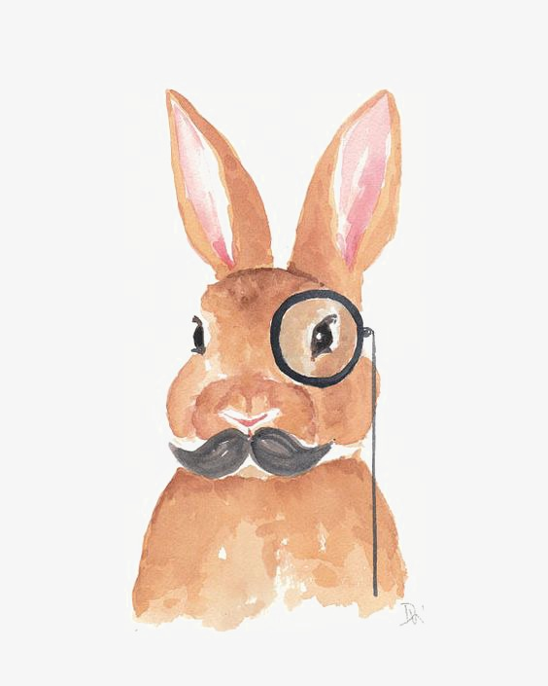
Τρόποι για να προστατεύουμε τα μάτια μας
ΣΥΜΠΕΡΑΣΜΑΤΑ
Ενημέρωσε τους γονείς σου ή τους καθηγητές σου εάν τα μάτια σου σε ενοχλούν ή πονάνε ή δεν μπορείς να δεις καθαρά στον πίνακα ή να διαβάσεις το βιβλίο σου.
Κάνε τακτικό έλεγχο στον οφθαλμίατρο
τουλάχιστον κάθε 2 χρόνια.
Φόρα τα γυαλιά που θα σου
συστήσει ο οφθαλμίατρος,
εάν χρειάζεται.
Μην φοράς γυαλιά άλλων ατόμων.

Slide 27
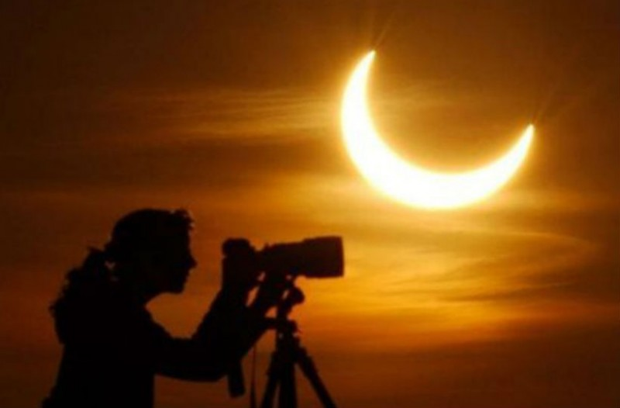
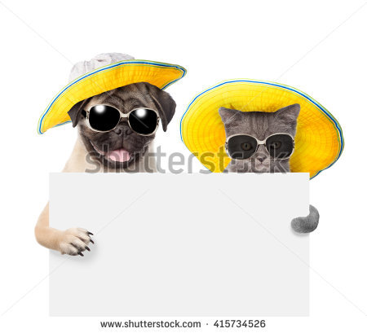
Τρόποι για να προστατεύουμε τα μάτια μας
ΣΥΜΠΕΡΑΣΜΑΤΑ
Φόρα γυαλιά ηλίου τις ημέρες με ηλιοφάνεια
Φόρα καπέλο τις ημέρες με ηλιοφάνεια.
Μην κοιτάς απευθείας τον ήλιο ή άλλο έντονο φως, ούτε ακόμα και με γυαλιά ηλίου,
Ποτέ μην κοιτάς τον ήλιο σε περιόδους έκλειψης, γιατί μπορεί να καταστραφεί η όραση σου.

Slide 28
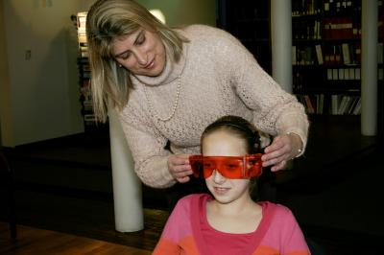
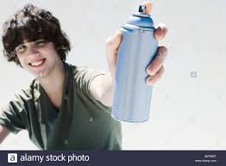
Τρόποι για να προστατεύουμε τα μάτια μας
ΣΥΜΠΕΡΑΣΜΑΤΑ
Φόρα τα κατάλληλα προστατευτικά γυαλιά όταν παίζεις αθλήματα ή όταν ασχολείσαι με επικίνδυνα χόμπι, καθήκοντα (κηπουρική, παιχνίδι με το χώμα, σκόνη) ή μίξη χημικών.
Μην τρέχεις όταν κρατάς αιχμηρά αντικείμενα όπως ψαλίδι, στυλό, μολύβια, χάρακες, κλπ
Να φοράς πάντα ζώνη ασφαλείας στο αυτοκίνητο
Να προστατεύεις τα μάτια σου αλλά και των άλλων όταν χειρίζεσαι χημικά σπρέι (λακ μαλλιών, αποσμητικό, κλπ).

Slide 29

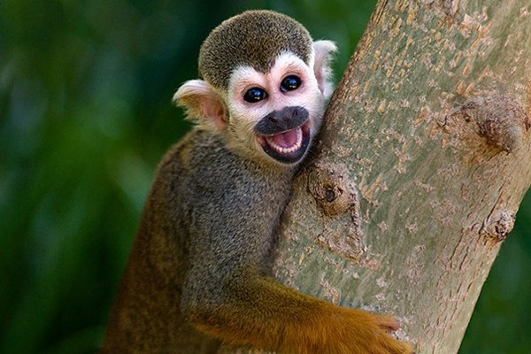
Διατηρείτε τα μάτια σας υγιή, γελαστά και όμορφα!!!
Η υγεία των ματιών και της όρασης είναι καταρχήν προσωπική ευθύνη.

